Slide 1
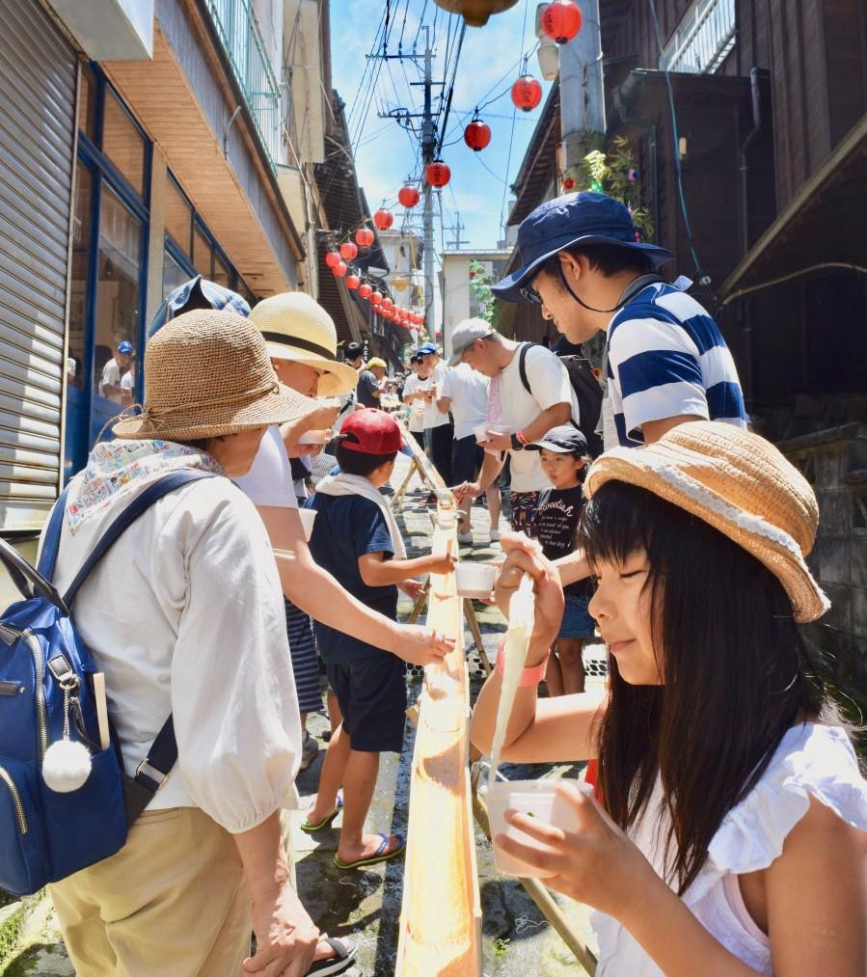
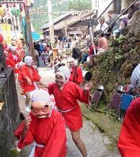
湯平 地域振興案

Slide 2
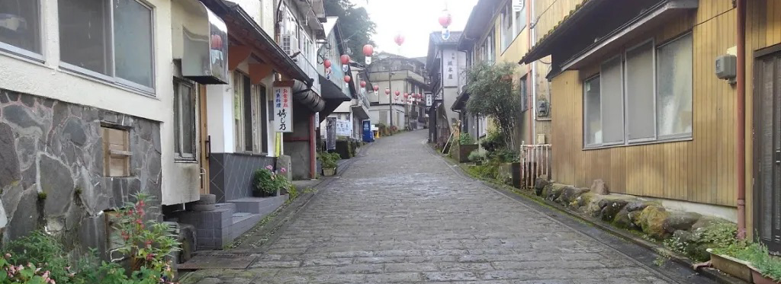
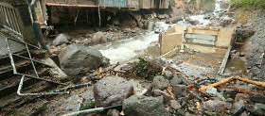
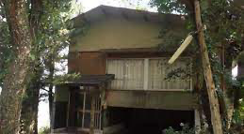
湯平の地域課題
災害による復興があまり進んでいない「川が近く、災害に弱い」
少子高齢化→過疎化
空き家がおおい

Slide 3
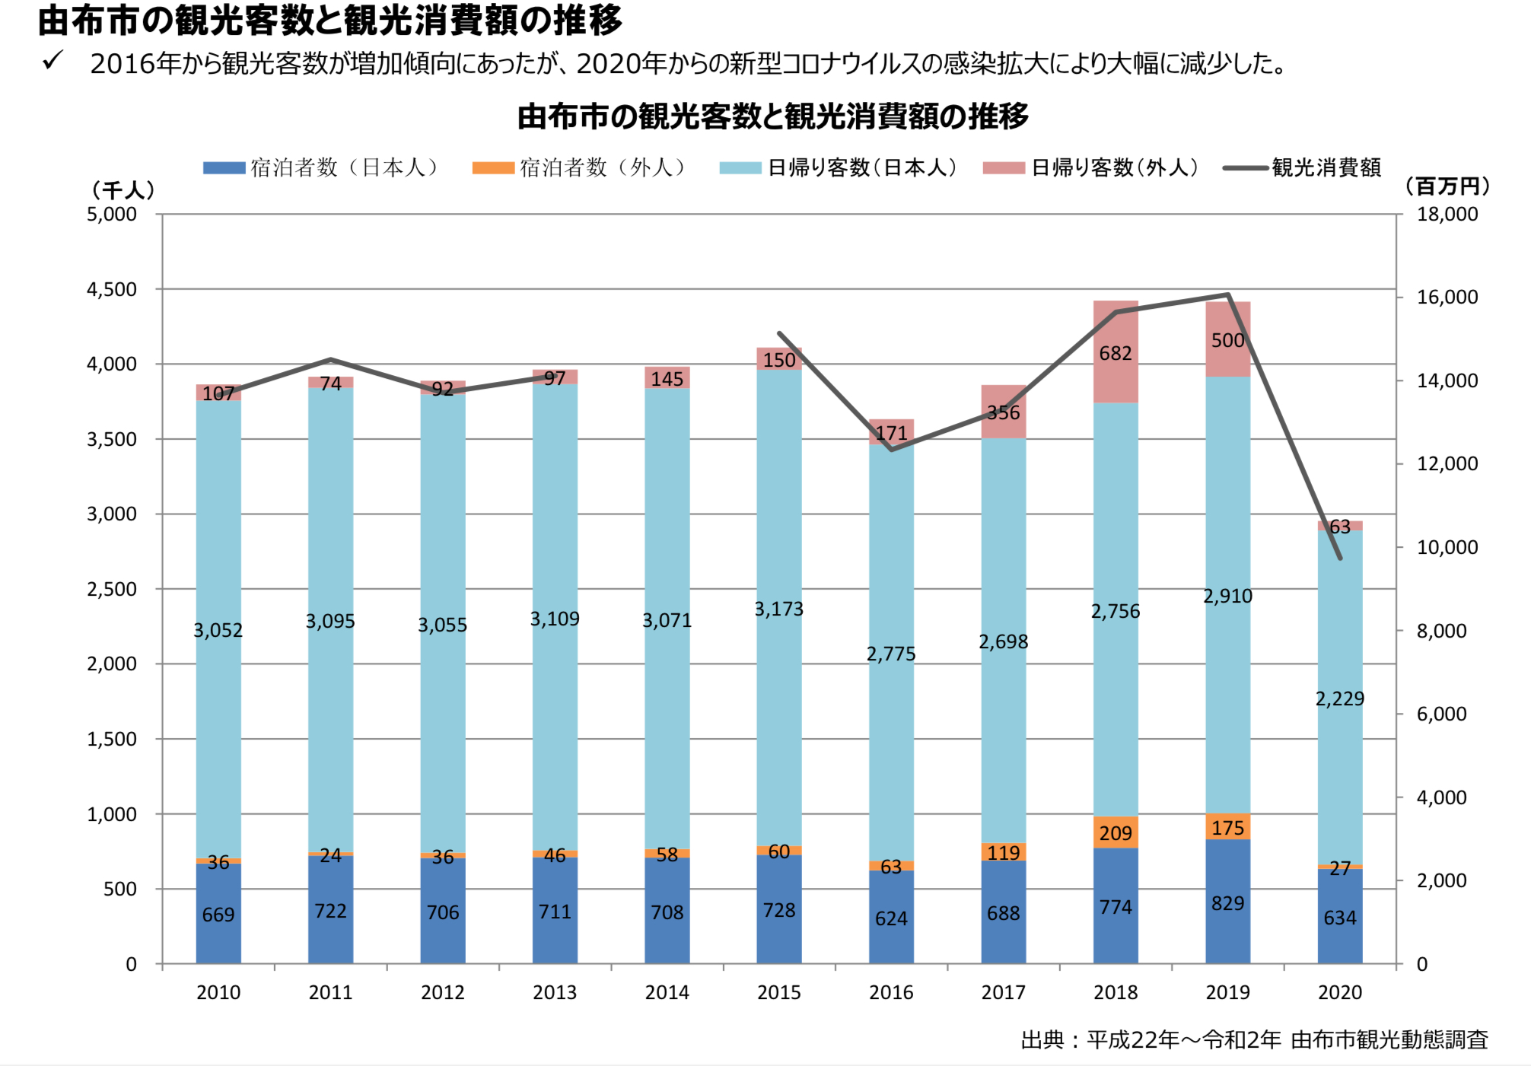
コロナウイルスの影響によっての観光客減少

Slide 4
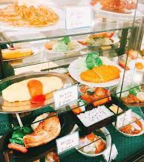
湯平を振興させるために
湯平のレトロな街並み、建物を売りにする ⇨若い世代に
有名な人を呼んで「〇〇がきた！〇〇の聖地！」というふうに売り出す
SNSで発信する「Twitter，Instagram，TikTok」 ⇨若者言葉を高齢の方に言わせてウケを狙う
カップルに向けて縁結びのジンクスを作る
昔ながらのものを売りにする
新しくお店を始める人にお金の支援をする
障害がある人も楽しめるようにスロープやバリアフリー化を目指す ⇨景観を壊さない程度に
ドライブゾーンを作ったり、街並みを見渡せる展望台を作る

Slide 5
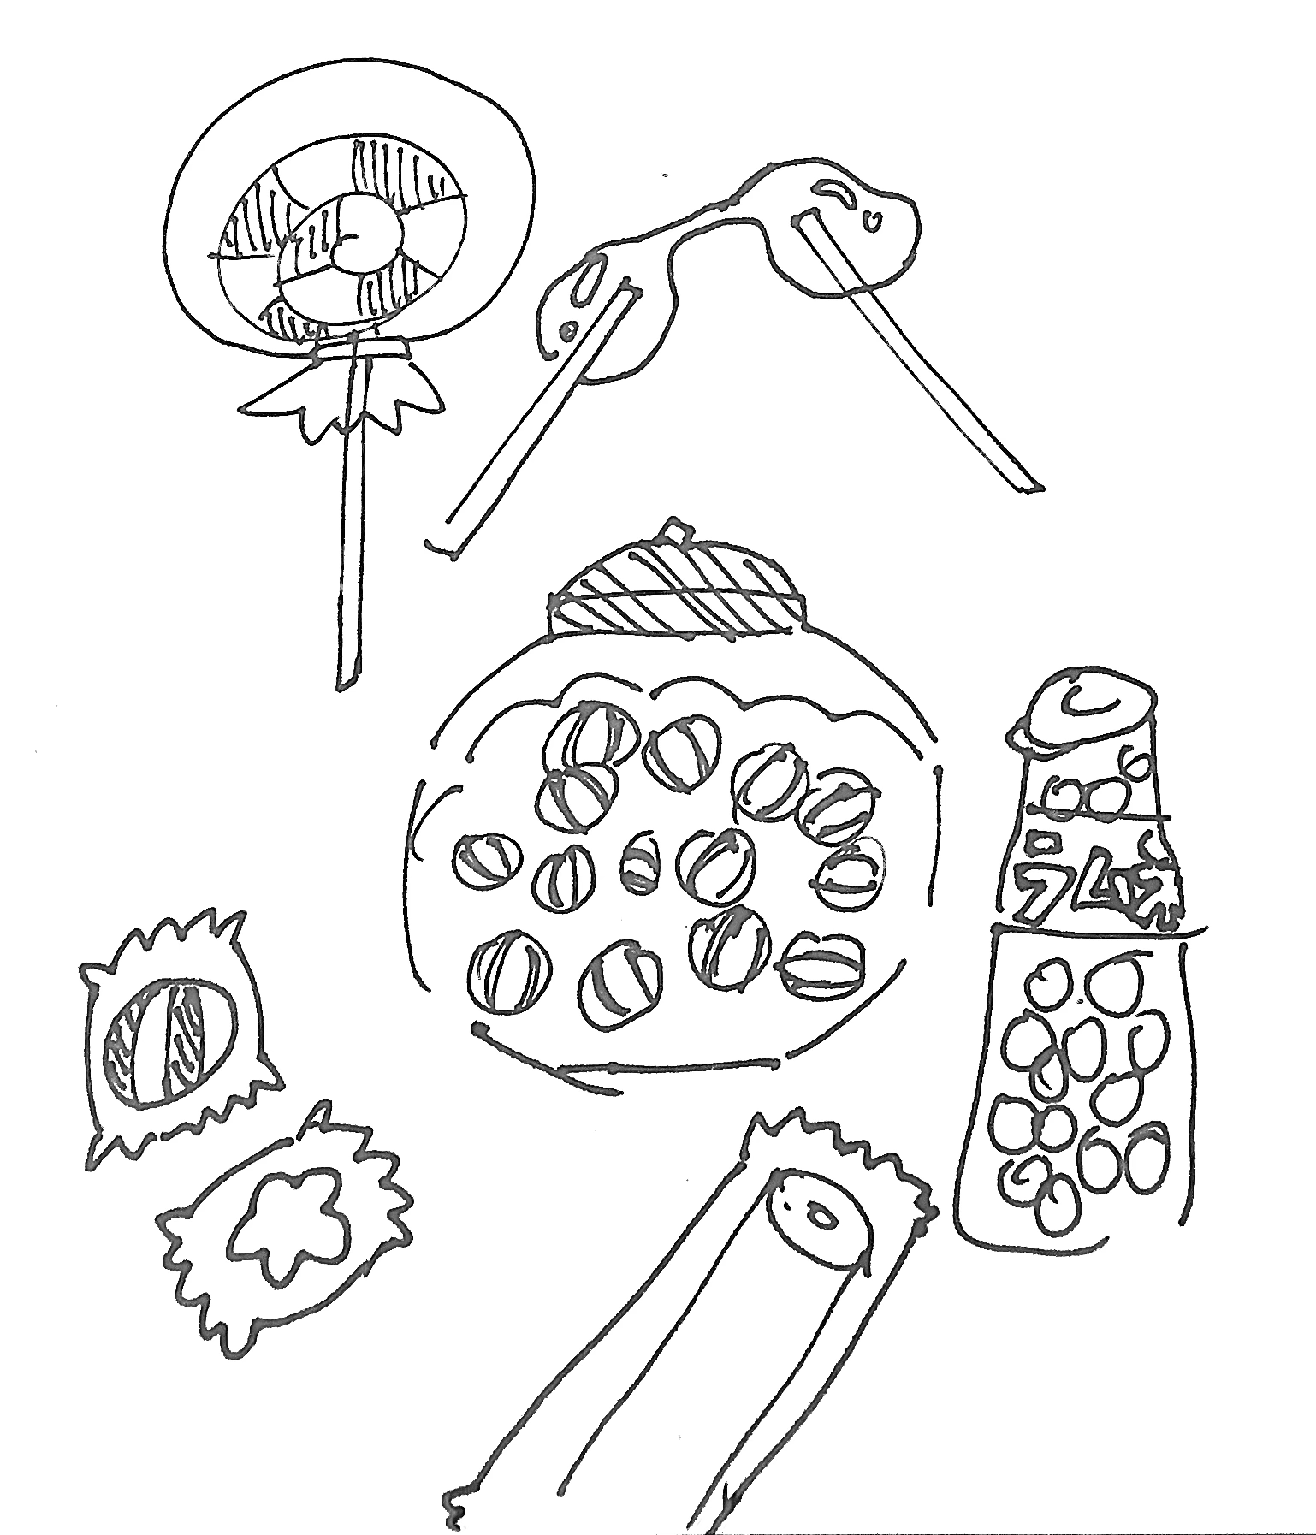
（♡のちょうちんを見つけると運気が上がる）
パワースポット
「カップルでいくと結ばれる。とか、願いが叶うみたいな」
昔ながらのお菓子
「レトロを売りにしたお土産」
（写真を撮るとカップルは長続きする）

Slide 6
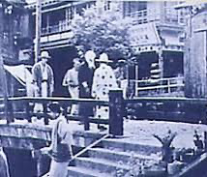
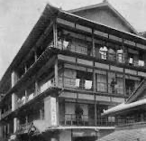
最後に
約800年もの歴史がある湯平。そこに住んできた人々の様々な思いで長く親しまれてきました。
これからも、湯平の伝統をつないでいくために、地域に住む私たちが湯平の魅力を伝えていきましょう。

